Slide 1


论文管理系统
数据库实践期末汇报 6/15
小组成员：杨政，龚思陈，姜莹颖

Slide 2

小组分工
目录
技术栈
CONTENT
数据库表设计
功能点实现
创新点

Slide 3

小组分工
龚思陈
研究方向管理、用户系统、
我的论文等的前端实现
杨政
openGauss服务器的部署、
论文广场、登录注册、统计数据等的前后端实现
姜莹颖
研究方向管理、用户系统、
我的论文等的后端实现

Slide 4
技术栈
通过axios通信
vue框架
组件：element-ui
iview-ui
flask 框架
前端
后端
后端-数据库连接：
flask-sqlchemy
nginx华为云部署
部署
数据库
openGauss

Slide 5
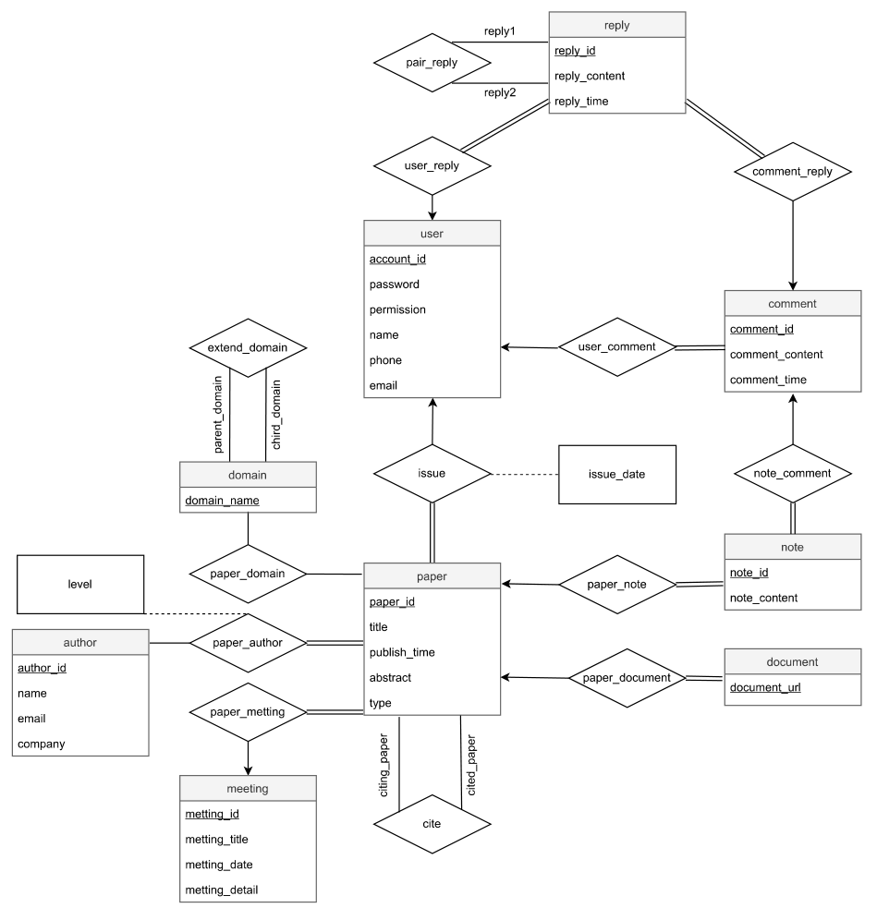
数据库表设计的重要部分
domain表采用逻辑删除
extend_domain一对多关系
Paper_domain多对多关系
研究方向的树形结构
评论的树形结构
笔记与评论之间的一对多关系
评论与回复之间的一对多关系
回复与回复间的一对一关系
普通用户与
管理员的设置
admin是user的从属表

Slide 6
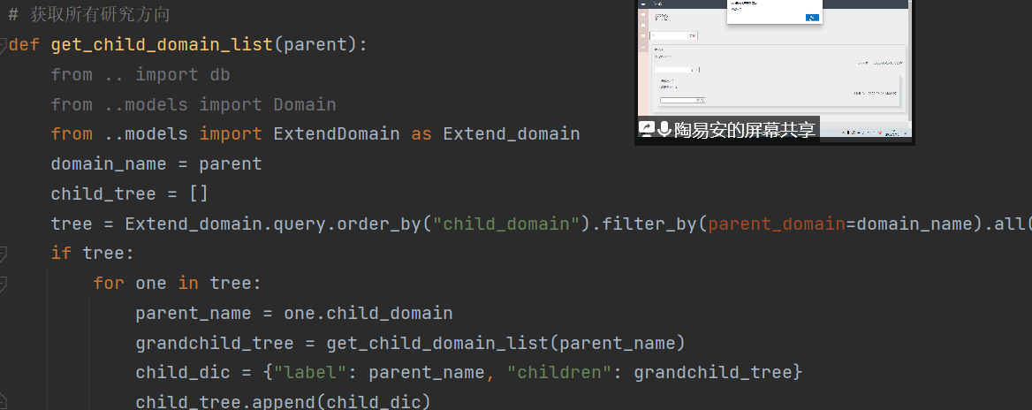

Slide 7
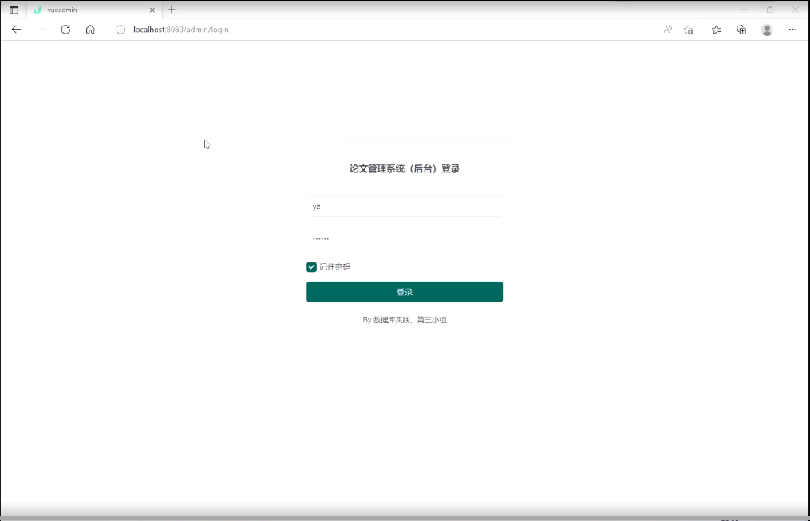
登录注册界面
采用邮箱注册方式
分管理员与普通用户
加密功能实现

Slide 8
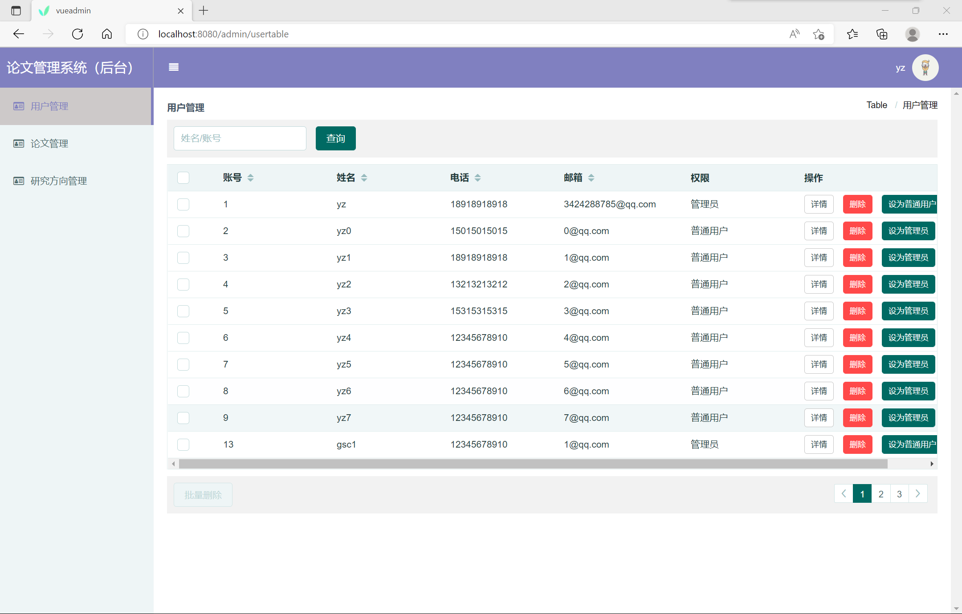
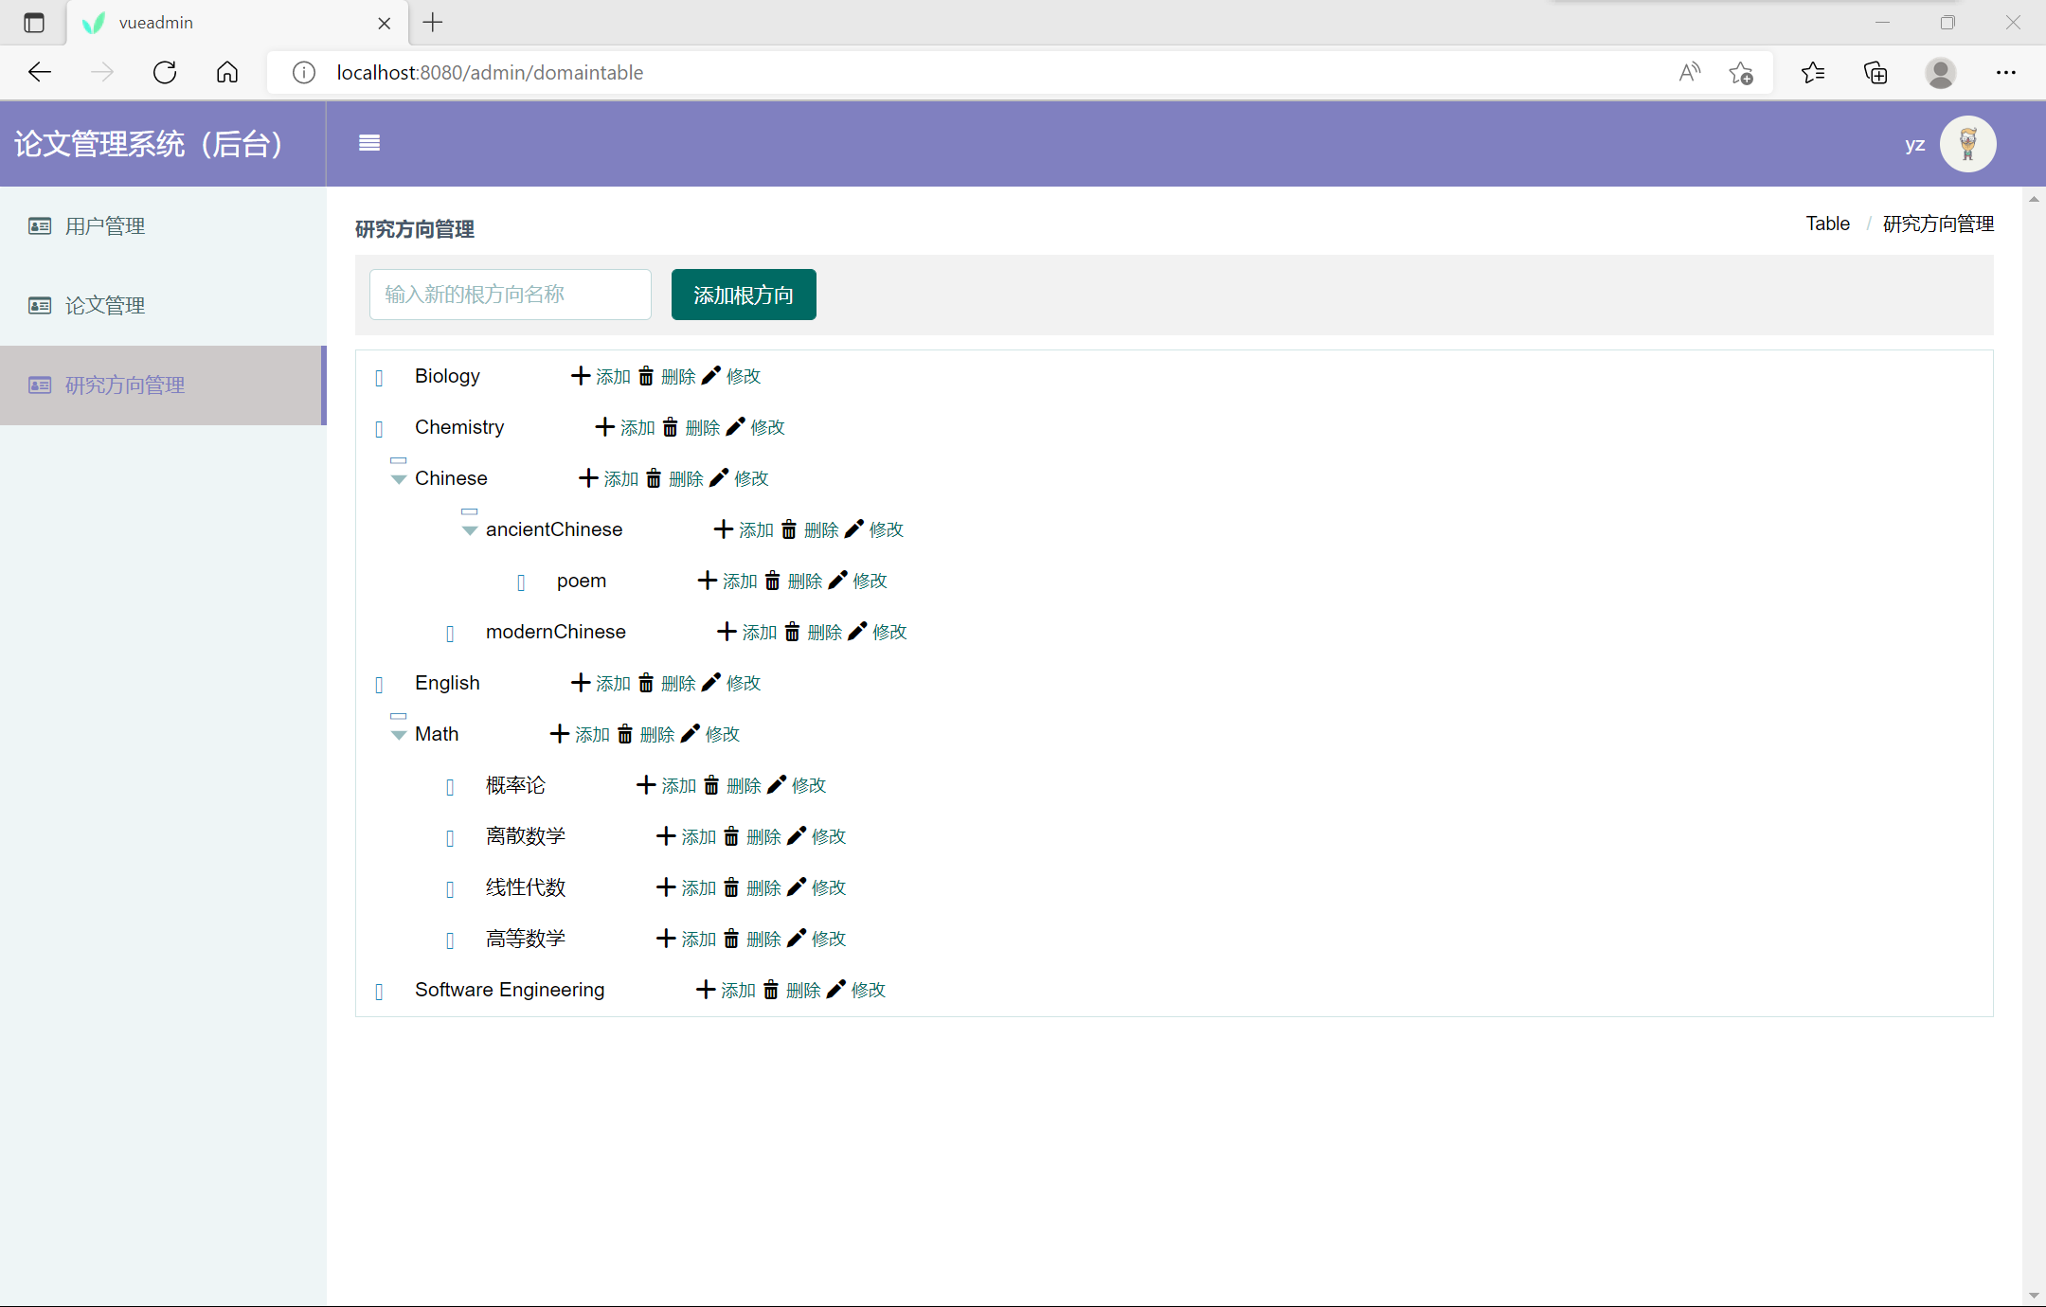
后台管理系统
用户管理
· 管理普通用户的权限
· 删除普通用户
· 查看相关统计数据
论文管理
· 论文的增、删、改、查
研究方向管理
· 研究方向的增、删、改、查
（研究方向采用树形结构，
实现逻辑删除）

Slide 9
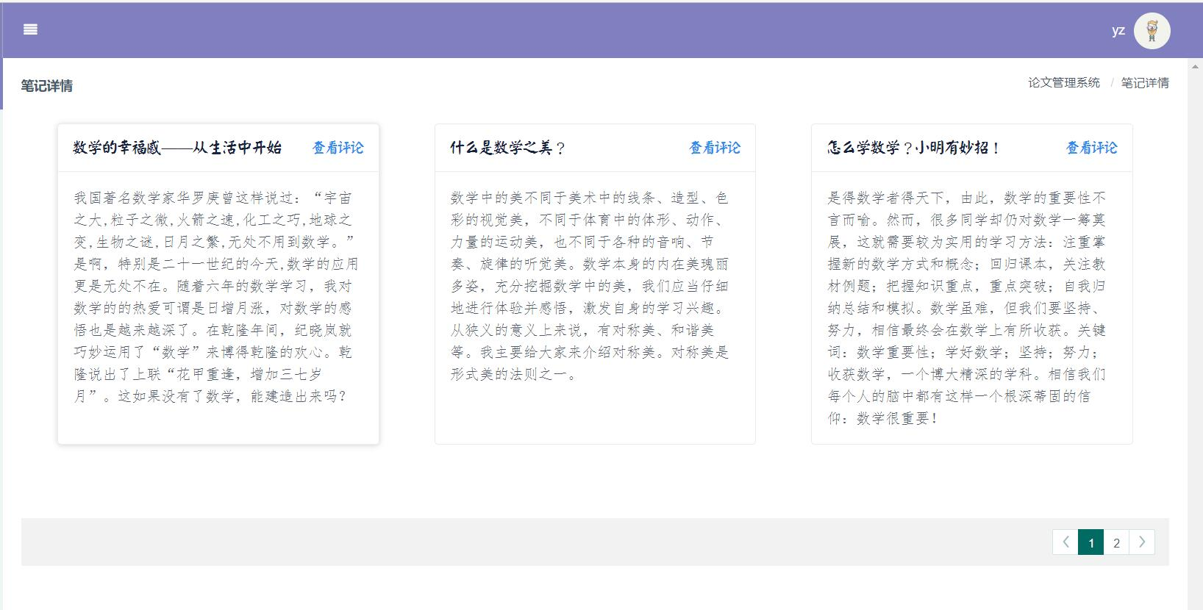
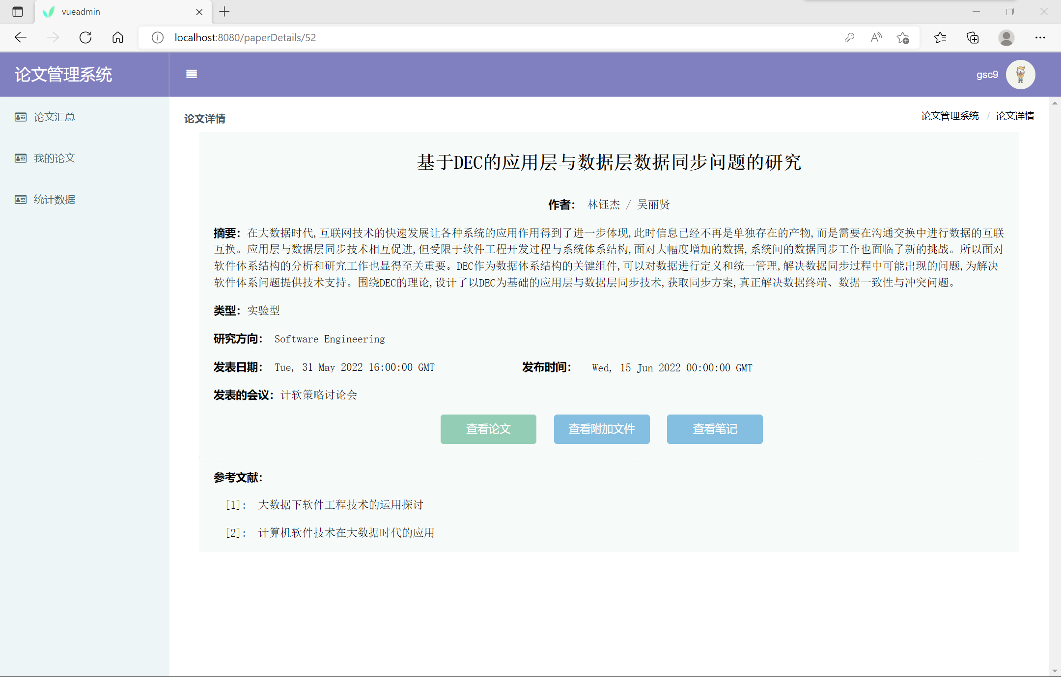
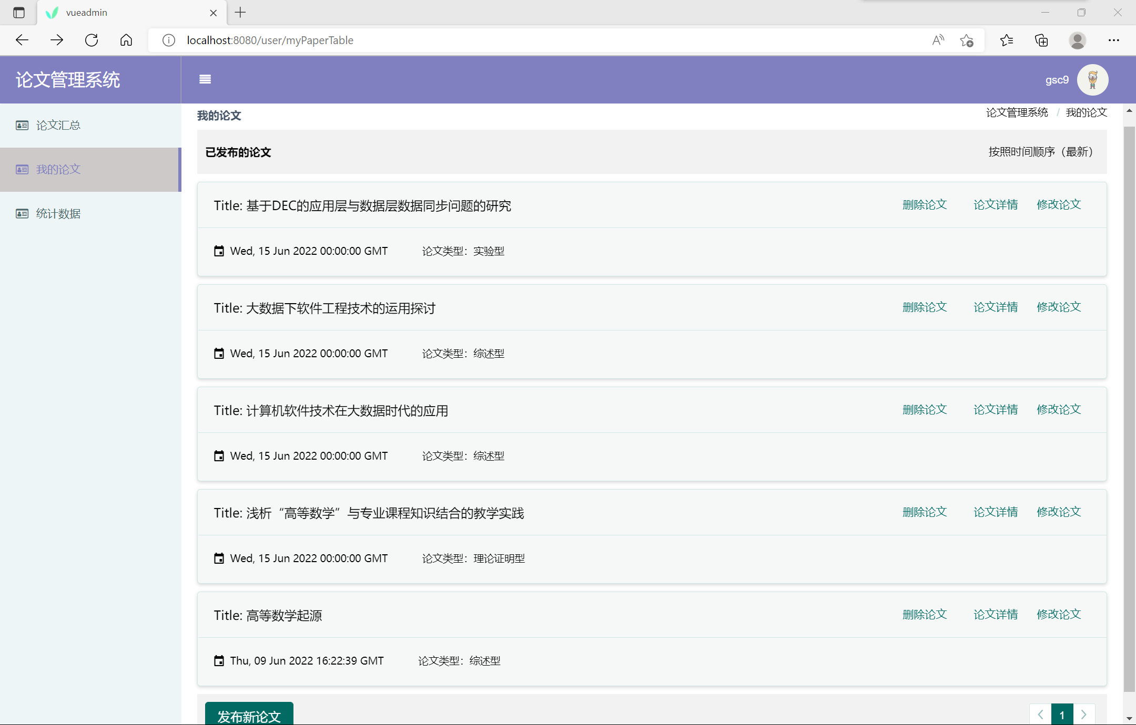
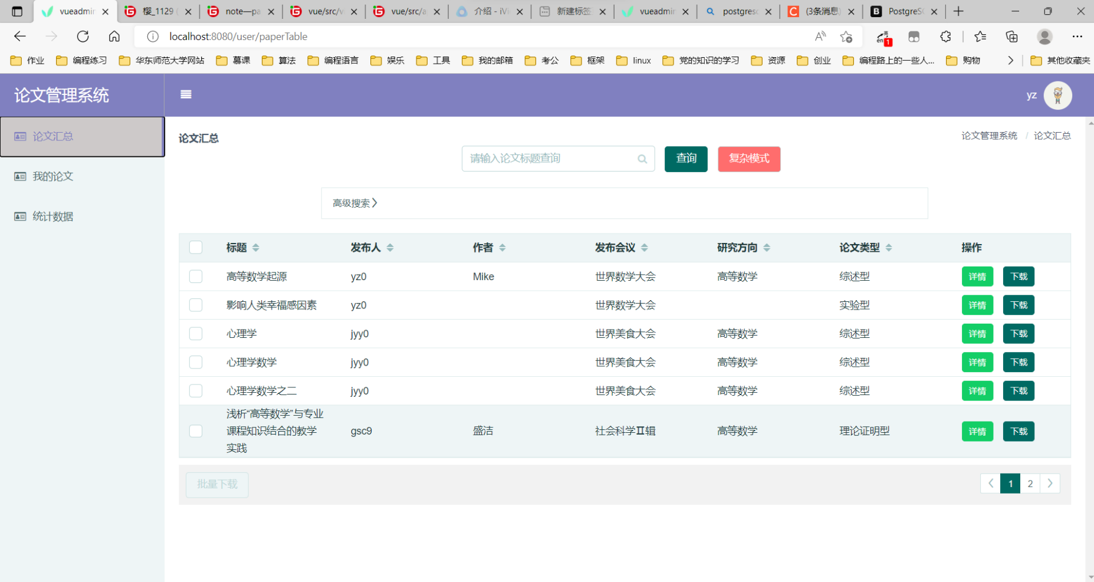
普通用户系统
论文广场
· 用户可以简单查询
或复杂查询相应论文
我的论文
· 获取并查看已发布的论文列表
· 发布新的论文
· 修改已发布的论文
· 删除已发布的论文
论文相关
· 论文详情
· 论文的笔记

Slide 10
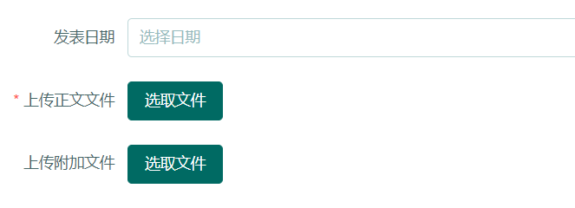


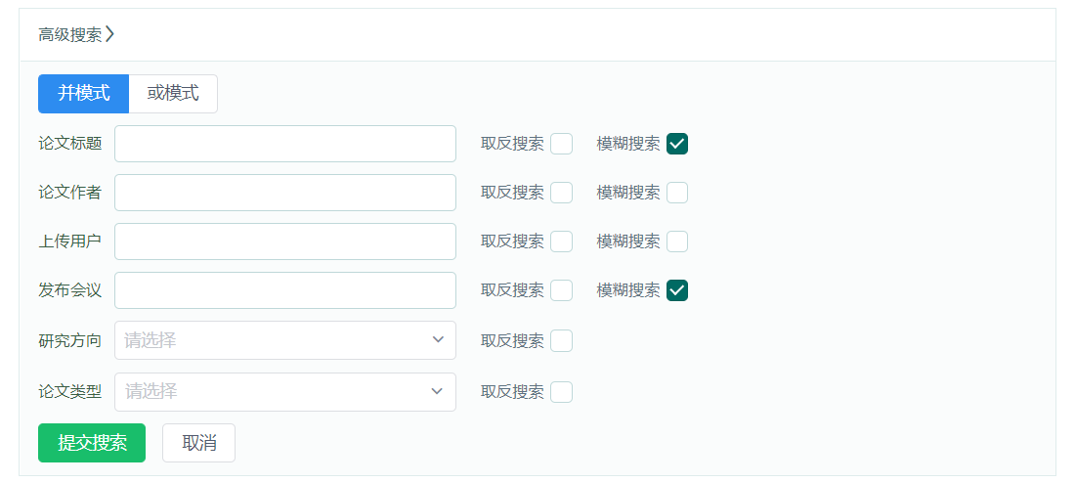
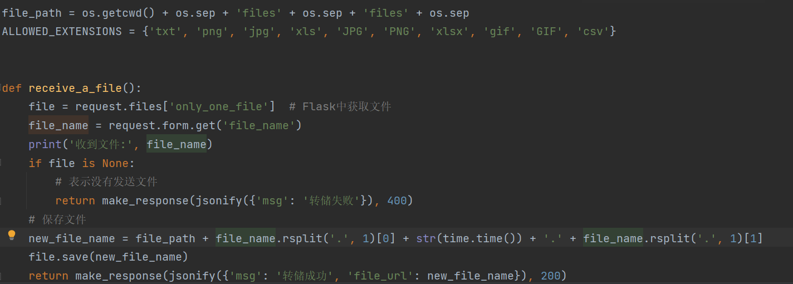
创新点
附加文件的上传
论文模糊查询、关联查询等实现

Slide 11
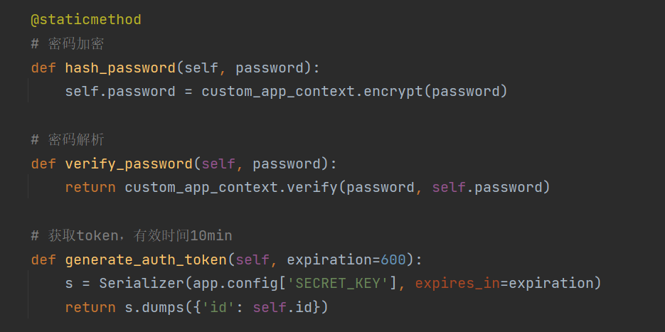
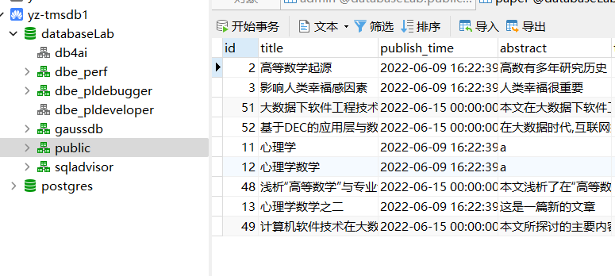
项目亮点
使用openGauss
采用加密方案

Slide 12
感谢在场各位的耐心倾听

